Slide 1

2018-1-EL01-KA101-047392

Slide 2
2018-1-EL01-KA101-047392
Κοινοπραξία Διεύθυνσης Πρωτοβάθμιας εκπαίδευσης Ν.Άρτας
Συντονιστής Κοινοπραξίας: Λεωνίδας Γκόρος
Επιστημονική Υπεύθυνη:
Δρ. Κλεοπάτρα Ν. Βασιλείου
Συντονίστρια Εκπαιδευτικού έργου ΠΕ 70
“Υποστηρίζοντας τα σχολεία, ώστε να δημιουργήσουν ένα ευέλικτο μαθησιακό περιβάλλον για τους πρόσφυγες-μαθητές”
2018-1-EL01-KA101-047392

Slide 3
Ευέλικτο σχολείο – φιλικό για τους πρόσφυγες
Συντακτική ομάδα
Κλαίρη Γιώτη, Διευθύντρια 2^{ου} Δημοτικού σχολείου Άρτας
Μαργώνης Γιώργος, Δάσκαλος, 2^{ο} Δημοτικό σχολείο Άρτας
Τζώρας Γιώργος, Δάσκαλος, 1^{ο} Δημοτικό σχολείο Άρτας

Slide 4
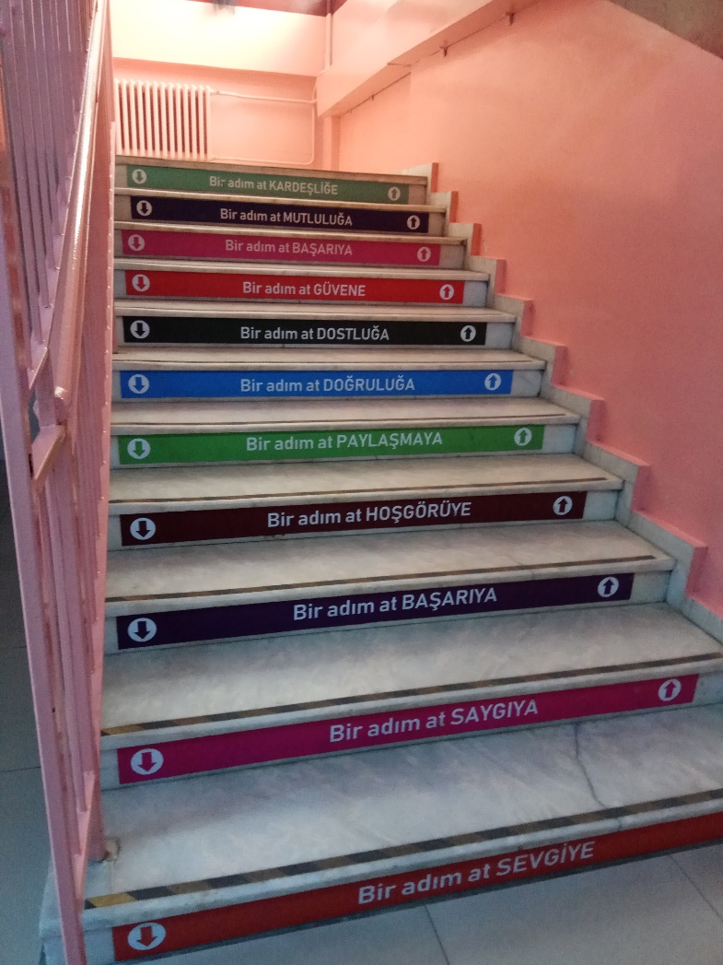
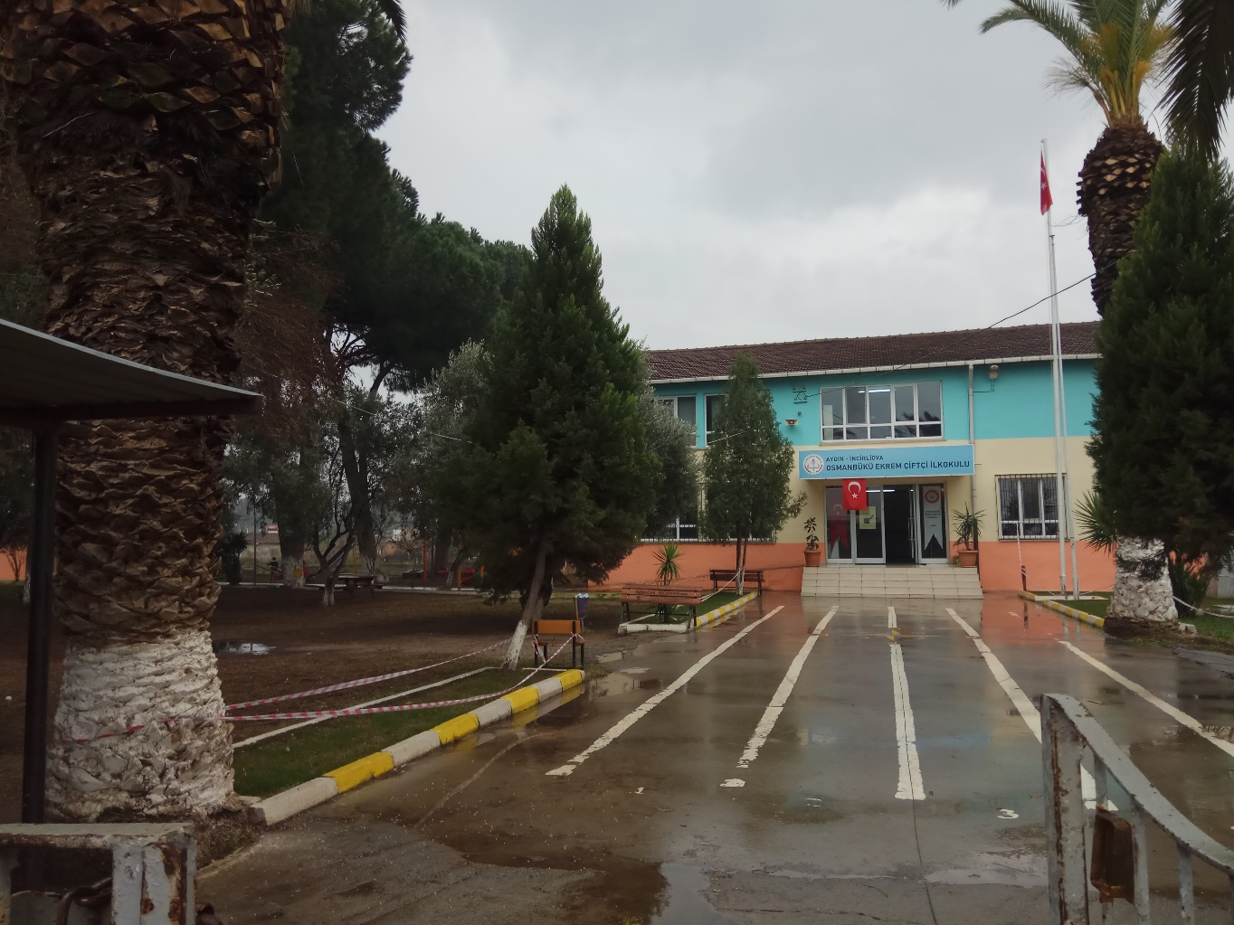
Φιλικά για τους πρόσφυγες σχολεία

Slide 5
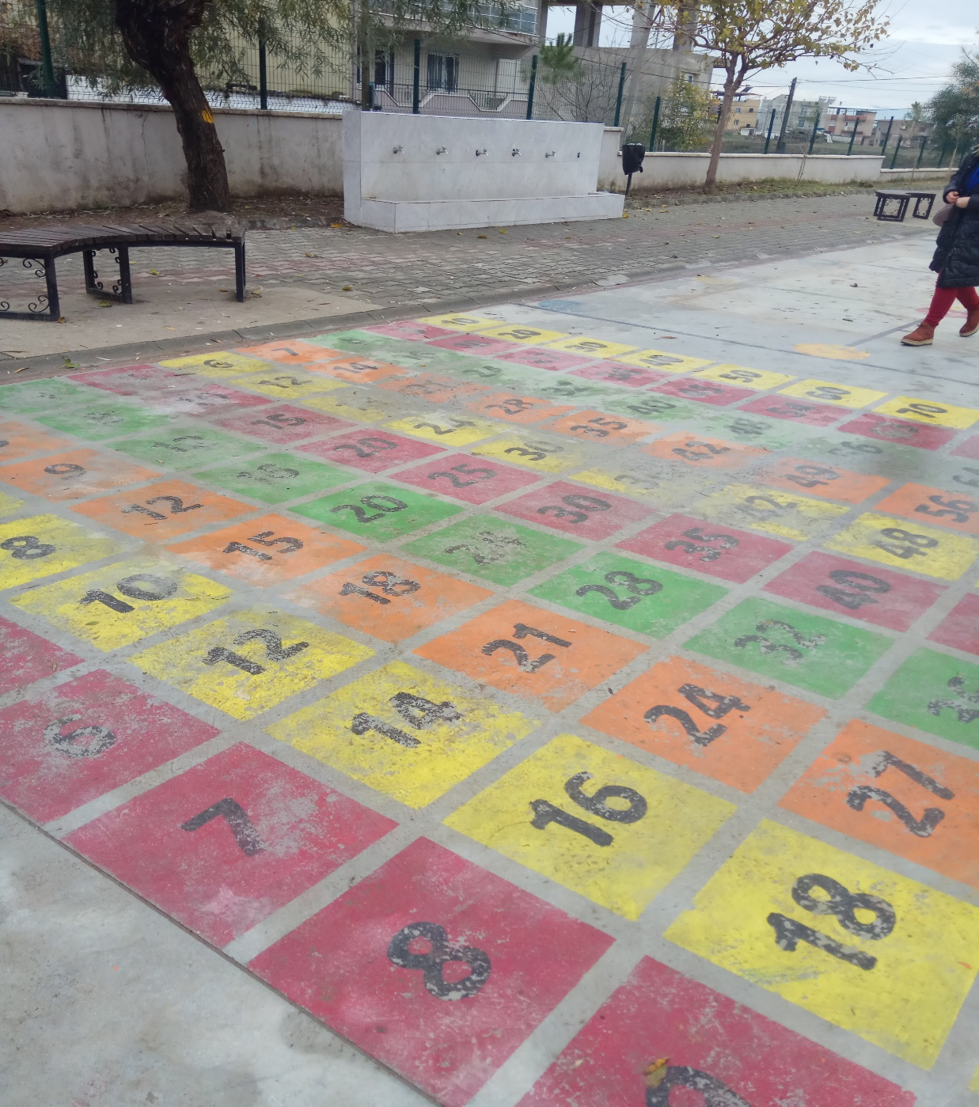
Προτάσεις
• Βοήθεια και υποστήριξη
• Προωθώντας την ένταξη
• Οι δεξιότητες των άλλων παιδιών
• Δημιουργία κλίματος όπου αισθάνονται ευπρόσδεκτα και σημαντικά
• Προσβάσιμο αναλυτικό πρόγραμμα
• Οργάνωση του μαθήματος

Slide 6
Βοήθεια και υποστήριξη
• Βρίσκουμε διαθέσιμους διαμεσολαβητές για πρώιμη αξιολόγηση και συζήτηση για τις πρόσφατες εμπειρίες των παιδιών χωρίς να καταφεύγουμε σε άλλα παιδιά ως μεταφραστές.
•Ερευνούμε αν είναι διαθέσιμοι δάσκαλοι της μητρικής γλώσσας ή άλλη υποστηρικτική δομή
• Ερευνούμε τη δυνατότητα περαιτέρω εκμάθησης της μητρικής γλώσσας μέσω συνεργασιών με άλλα σχολεία, βιβλιοθήκες ή πολιτιστικά κέντρα
• Αναζητούμε ειδικούς πόρους και υποστήριξη που μπορεί να διατίθενται από τοπικές υπηρεσίες, ακαδημαϊκούς φορείς ή άλλες οργανώσεις
• Διευκρινίζουμε το επίπεδο της εντός σχολείου διαθέσιμης υποστήριξης των προσφυγόπουλων και οργανώνουμε ένα πρόγραμμα για μικρές ομάδες ή /και με ατομική υποστήριξη εντός ή εκτός τάξης.
• Ερχόμαστε σε επαφή με σχετικούς φορείς και ζητούμε συμβουλευτική για νέους where young people have made a distressing disclosure;
• Μαθαίνουμε για τοπικές οργανώσεις και υπηρεσίες που θα μπορούσαν να φανούν χρήσιμες για τα παιδιά και τις οικογένειές τους –ειδικά για μετά το σχολείο ή για τοπικές ομάδες συμπαράστασης προσφύγων και αιτούντων ασύλου

Slide 7
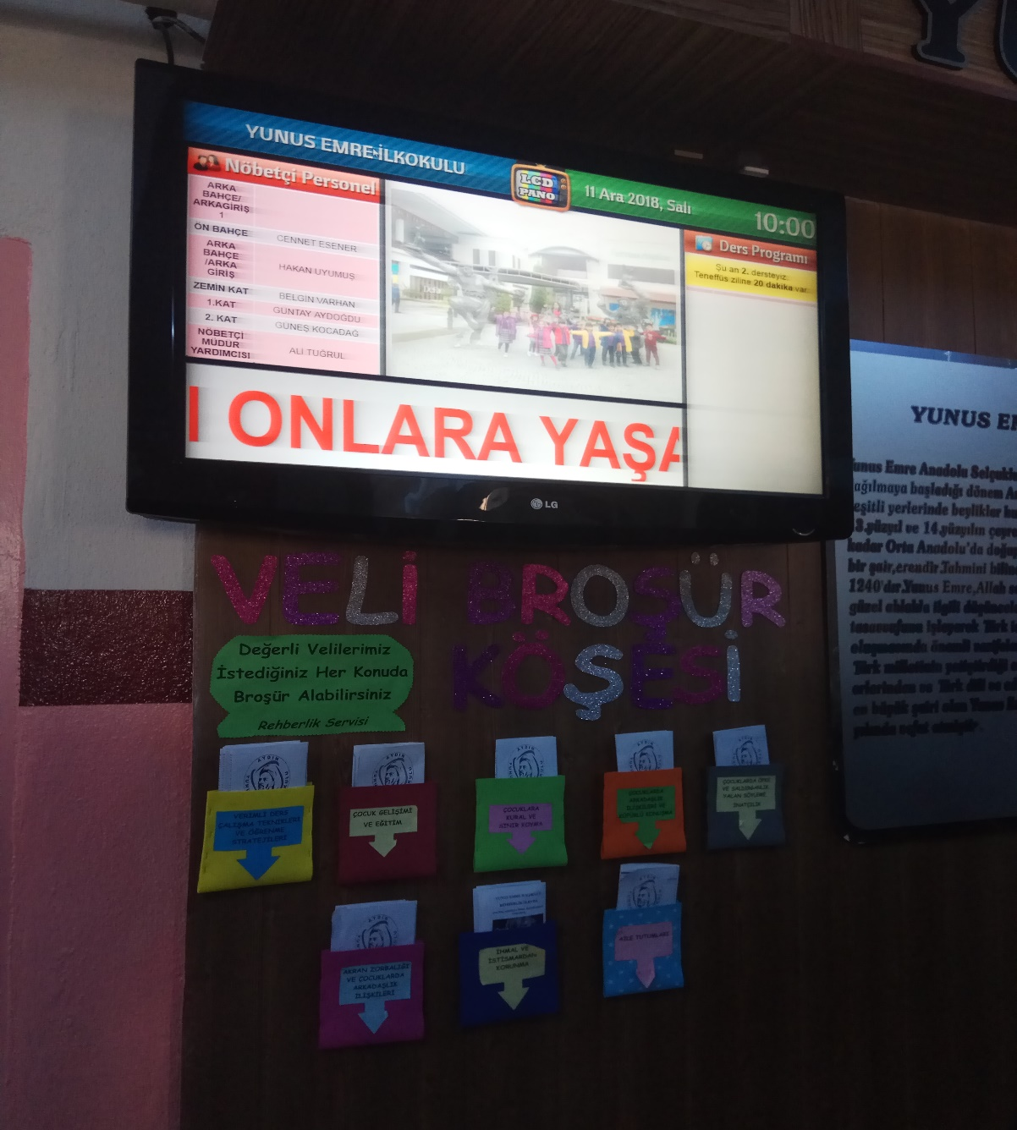
Προωθώντας την ένταξη
Τα προσφυγόπουλα ωφελούνται όταν οι δάσκαλοι και το σχολείο:
• σέβονται το δικαίωμά τους για μια σιωπηλή περίοδο (μερικές φορές διαρκεί μερικούς μήνες) ή την άρνησή τους να μιλήσουν για πρόσφατα γεγονότα
• τους δίνουμε την ευκαιρία να μιλήσουν, διακριτικά και όχι μπροστά σε άλλα παιδιά στην αρχή, για την ιστορία της οικογένειάς τους και τις πρόσφατες συγκυρίες
• μαθαίνουμε για θρησκευτικές ή διατροφικές ιδιαιτερότητες

Slide 8
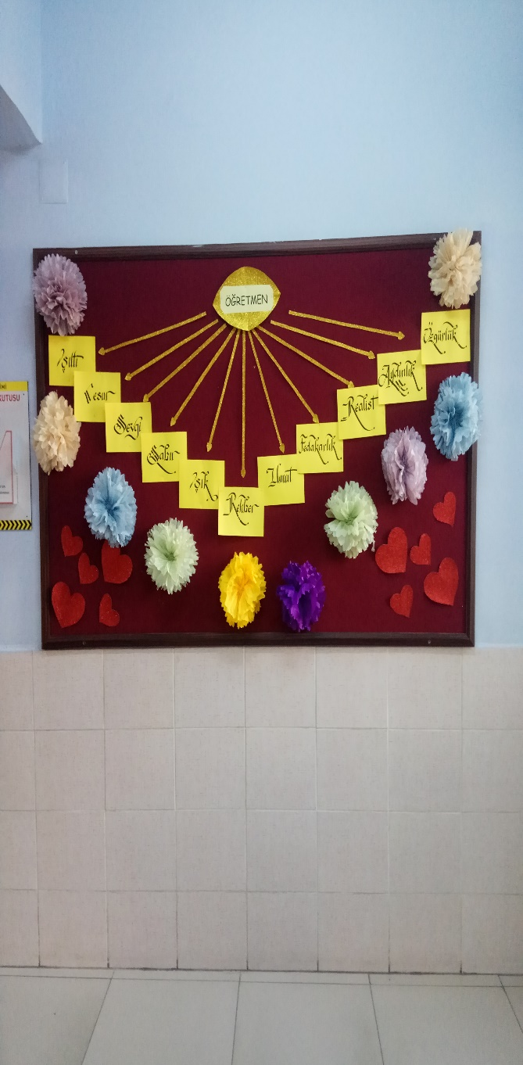
• σιγουρευόμαστε ότι τα ονόματά τους προφέρονται σωστά από όλο το προσωπικό
• τους μαθαίνουμε τα ονόματα άλλων μαθητών και ενηλίκων που συναντούν (ειδικά των υπεύθυνων σίτισης και των εφημερευόντων)
• τους μαθαίνουμε λέξεις σχετικά με το σχολείο και την τάξη (τουαλέτα, βιβλίο, θρανίο, διάλειμμα κλπ και άλλες σημαντικές λέξεις
• τους εξηγούμε λέξεις «κλειδιά» για διάφορα θέματα και στα αγγλικά ή αν είναι δυνατόν και στη μητρική τους γλώσσα
• εξοικειώνουμε τα παιδιά με τον χώρο του σχολείου, την αυλή, τους κανόνες, τις προσδοκίες και τις καθημερινές συνήθειες
• ελέγχουμε αν είναι καλά μετά τα διαλείμματα
• ρυθμίζουμε ώστε το εξειδικευμένο προσωπικό των τοπικών υπηρεσιών να επισκέπτεται το σπίτι να εμπλέκει τους γονείς ή κηδεμόνες όσο το δυνατό περισσότερο
• πείθουμε τους γονείς ή συνοδούς για τη σπουδαιότητα διατήρησης της μητρικής τους γλώσσας

Slide 9
Οι δεξιότητες των άλλων παιδιών
μεριμνούμε για τις introductions to any other same-language pupils and families;
καθιερώνουμε το σύστημα του ‘buddy’ (κολλητού φίλου) το οποίο έχει κύρος, ελέγχεται και καταγράφεται, εμπλέκει ένα εύρος μαθητών, όχι μόνο τους συνήθεις πρόθυμους μαθητές, και αποτελεί το κέντρο των εργασιών και της συζήτησης στην τάξη
ενθαρρύνουμε μεγαλύτερα ή πιο οικεία προσφυγόπουλα να δώσουν στήριγμα και άνεση στους νεοφερμένους
εμπλέκουμε άλλους μαθητές να φτιάξουν ένα βιβλίο ή ένα φωτογραφικό αρχείο ή ίσως και μια ταινία σχετικά με το σχολείο, το οποίο μπορούν να πάρουν οι μαθητές σπίτι τους και να το δείξουν στους γονείς τους και
Βεβαιωθείτε ότι έχουν τα «εργαλεία» για τις κατ’ οίκον εργασίες, όπως μολύβια, χρώματα και άλλα απαραίτητα.

Slide 10
Δημιουργία κλίματος όπου αισθάνονται ευπρόσδεκτα και σημαντικά
Τα σχολεία μπορούν να τα καταφέρουν αν:
•δείχνουν ευαισθησία σε θρησκευτικές ή διατροφικές ανάγκες
•οργανώνουν συζητήσεις σχετικά με τους πρόσφυγες, την αποδοχή, τη διαφορετικότητα, τον αμοιβαίο σεβασμό και τα ανθρώπινα δικαιώματα σε σχετικές ενότητες του αναλυτικού προγράμματος
•αντιμετωπίζουν τα προσφυγόπουλα ως πηγές μάθησης
• ενθαρρύνουν τη χρήση της μητρικής τους γλώσσας όπου ταιριάζει π.χ. όλοι οι μαθητές μπορούν να μάθουν ευχές και χαιρετισμούς
• χρησιμοποιούν πολύγλωσσα σύμβολα και εικόνες αντιπροσωπευτικών πολιτισμικών έργων
• αποκτούν -ή εμπλέκουν στη δημιουργία τους μαθητές- πολύγλωσσα λεξικά, βιβλία με ιστορίες και άλλες πηγές
• αναγνωρίζουν και επαινούν τα δυνατά σημεία και τις επιτυχίες των μαθητών και
• χρησιμοποιούν σωστή και ακριβή γλώσσα σε καθαρές και εύκολες στο άκουσμα προτάσεις.

Slide 11
Προσβάσιμο αναλυτικό πρόγραμμα
• στόχοι και σκοποί όσο πιο ξεκάθαροι γίνεται
• δραματοποίηση, κουκλοθέατρο, παντομίμα, εικαστικά και εργασίες με εικόνες (φωτογραφίες, διαλόγους σε σκίτσα, διαγράμματα ροής, χάρτες, ιστορίες..)
• αναγνώριση της επίδοσης σε μαθήματα που δεν βασίζονται τόσο στη γλώσσα, π.χ. μαθηματικά, φυσικές επιστήμες και ΤΠΕ
• αξιολόγηση των δεξιοτήτων στον γραμματισμό και τη γλώσσα
• χρήση δίγλωσσων λεξικών και μεταφραστών στο διαδίκτυο ή εφαρμογές
• μεγιστοποίηση της χρήσης των ΤΠΕ
• παιχνίδια με χαρτιά, σκάκι, τάβλι, ντόμινο, τρίλιζα, που μπορεί να είναι ήδη γνωστά (ίσως με άλλους τρόπους) αποτελούν πηγές μάθησης και ενθαρρύνουν την αλληλεπίδραση με τους συμμαθητές τους
• μουσική και τραγούδια
• χρήση εικόνων για κατηγοριοποίηση, ταίριασμα, sorting, ταξινόμηση
• χρήση βιβλίων με έντονο οπτικό περιεχόμενο, ή χωρίς λέξεις, για διάφορες ηλικίες
• διαθέσιμο ποικίλο μαθηματικό εποπτικό υλικό και
• παροχή οπτικοακουστκών μέσων, ταινίες και άλλα εργαλεία μέσω Η/Υ.

Slide 12
Οργάνωση του μαθήματος
• ομαδοποίηση των προσφυγόπουλων με άλλα παιδιά ως «μοντέλα γλώσσας»
• ενθάρρυνση όλων των μαθητών να φέρουν παιχνίδια και κατασκευές και/ή φωτογραφίες (έτσι μπορούν να μοιραστούν ιστορίες, ενδιαφέροντα και χόμπι.
• γενίκευση συζητήσεων για τις εμπειρίες των μαθητών από συνήθεις αλλαγές, μετακομίσεις, φόβους και απώλειες
• ανακάλυψη με τους μαθητές οπτικών, μη λεκτικών τρόπων επικοινωνίας π.χ. γλώσσα του σώματος, εκφράσεις προσώπου
• προτεραιότητα στις αλληλεπιδραστικές δραστηριότητες που ενδυναμώνουν τη συνεργασία μεταξύ των μαθητών και βοηθούν στη γρήγορη εκμάθηση της γλώσσας
• έμφαση στον προφορικό λόγο και στο listening
• χρήση κουκλών, κατασκευών, παιχνιδιών, φαγητών και άλλων καθημερινών αντικειμένων ως βοηθήματα στη διδασκαλία και
• χρήση εισιτηρίων, λίστας για ψώνια, λογαριασμών, «καθημερινών» εγγράφων, εφημερίδων και περιοδικών.

Slide 13
Αρχές αποτελεσματικών πρακτικών
Οδηγίες «κλειδιά» για τους δασκάλους που πρωτοδιδάσκουν σε προσφυγόπουλα είναι οι εξής:
• Η «μπορώ να το κάνω» προσέγγιση επικεντρωμένη στις δυνατότητες των παιδιών
• Επικοινωνία με τους γονείς
• Ενεργά μέτρα για την αντιμετώπιση των προκαταλήψεων απέναντι στους πρόσφυγες
• Τα ντόπια (ημεδαπή) παιδιά είναι σημαντικά για τη δημιουργία φιλικών για τους πρόσφυγες σχολείων

Slide 14
Refugee Week –
Different Pasts Shared Future
Refugee Week is held every year in the third week of June. It is a great
opportunity for schools and colleges to celebrate the enormous contribution made by refugee pupils and staff.
• Understand the impact of trauma, separation, bereavement or post-traumatic stress
• Celebrate the contribution made to your school community by new arrivals
• Take a child-centred approach

